Slide 1





飞机大战（三）
第二阶段·创作(二) 第十四课

Slide 2

Contents 目录
1
实现目标
2
编写脚本
3
运行效果

Slide 3

PART 1
实现目标

Slide 4
实现目标
分数
飞机
得分满10分，中型飞机出现；得分满50分大型飞机出现。
中型飞机与大型飞机的生命值、移动速度以及碰到子弹所得到的分数也不同。
我的飞机
我的飞机碰到中型飞机或者大型飞机生命值减少的也不同。

Slide 5
PART 2
编写脚本

Slide 6
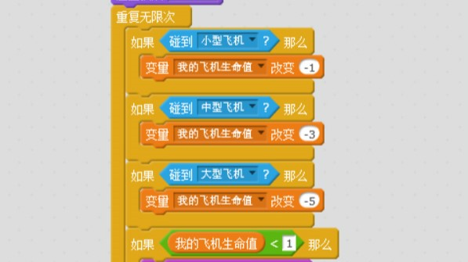
编写脚本
- 我的飞机 脚本程序 -

Slide 7
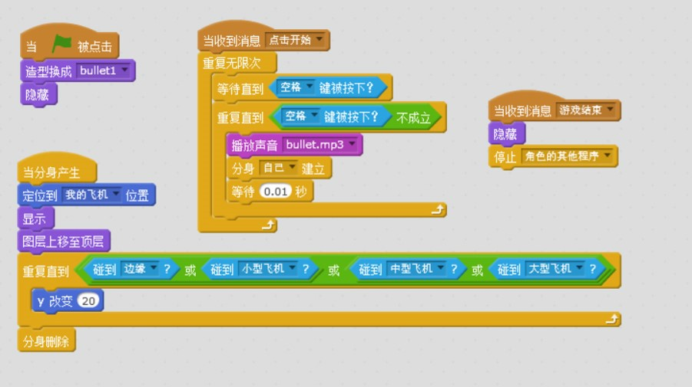
编写脚本
- 子弹 脚本程序 -

Slide 8
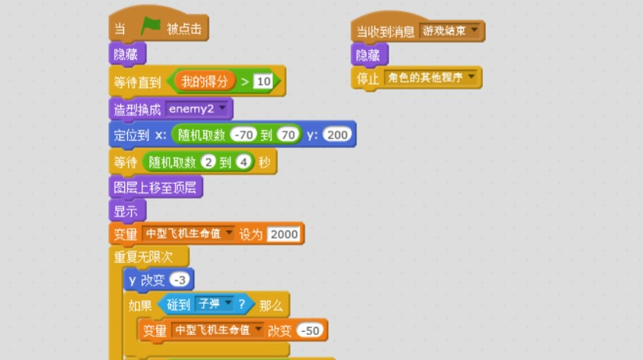
编写脚本
- 中型飞机 脚本程序 -

Slide 9
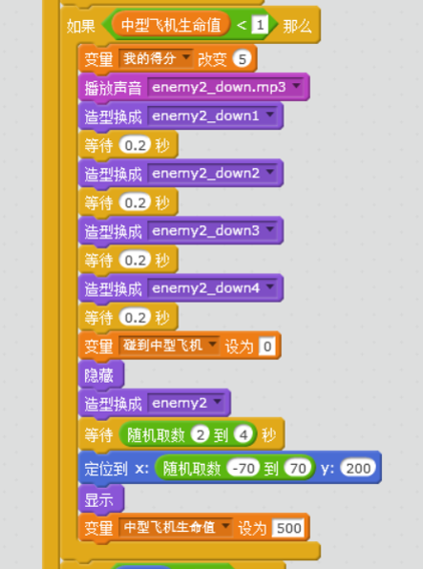
编写脚本
- 中型飞机 脚本程序 -

Slide 10
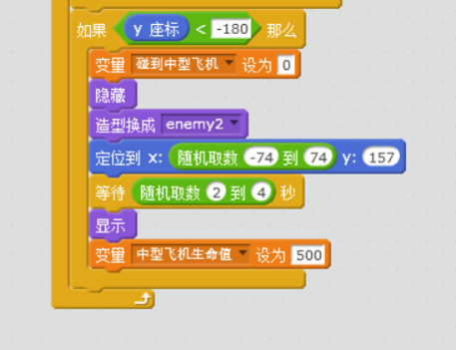
编写脚本
- 中型飞机 脚本程序 -

Slide 11
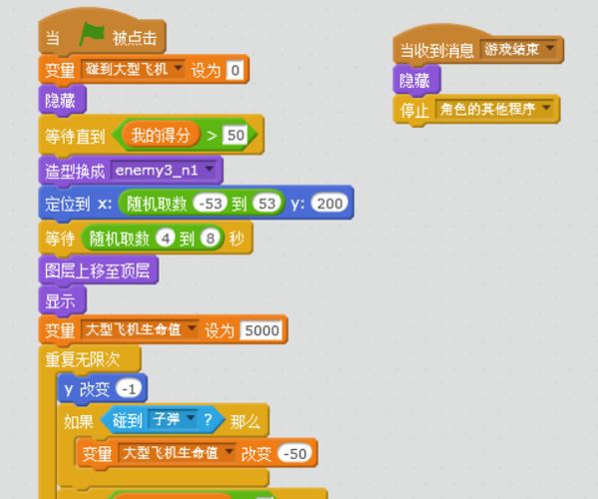
编写脚本
- 大型飞机 脚本程序 -

Slide 12
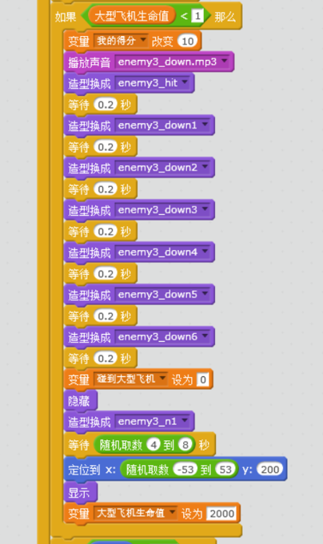
编写脚本
- 大型飞机 脚本程序 -

Slide 13

编写脚本
- 大型飞机 脚本程序 -

Slide 14
PART 3
运行效果

Slide 15
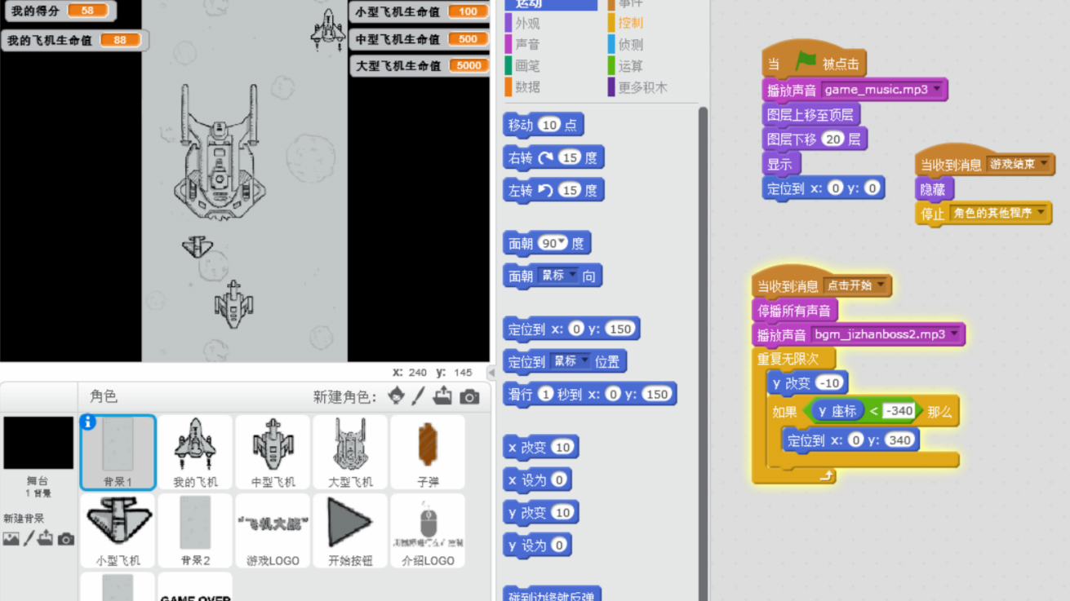
运行效果
- 运行效果 -

Slide 16
下课啦~

